Slide 1
Тема:
"Развитие потребности познания,
творчества младших школьников
посредством проектной деятельности"
Подготовила: учительначальных классов
МОУ "Гимназия № 20"
Мугрычёва И. Н.

Slide 2
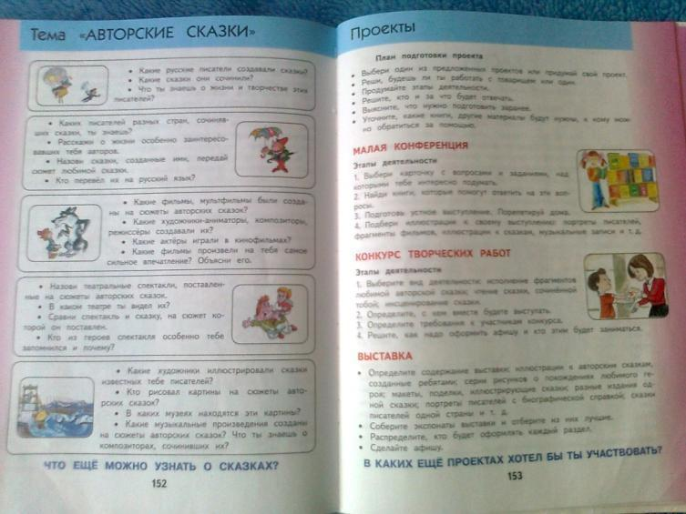
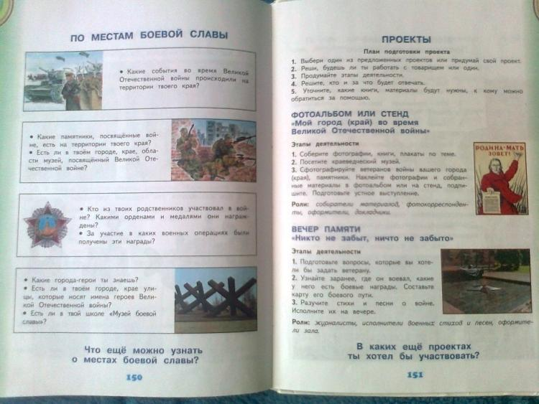
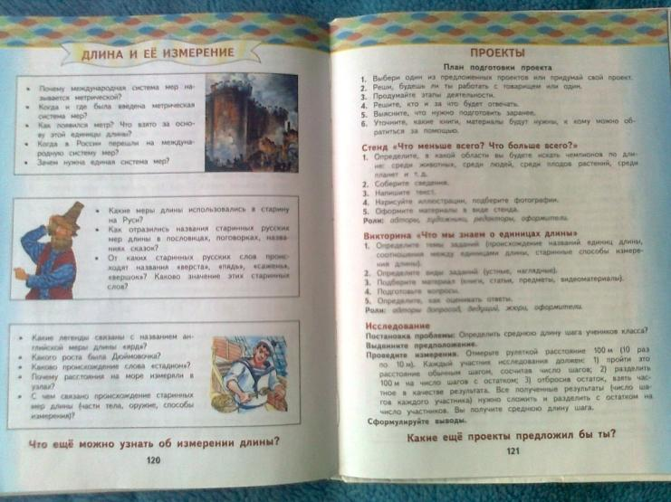
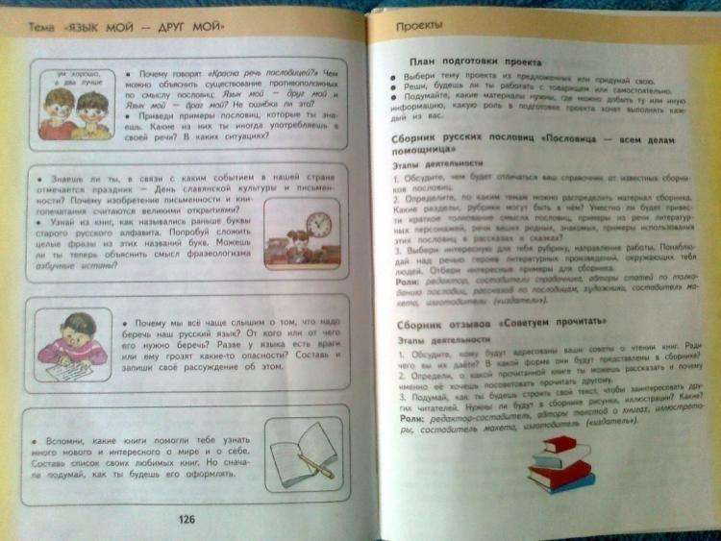

Slide 3
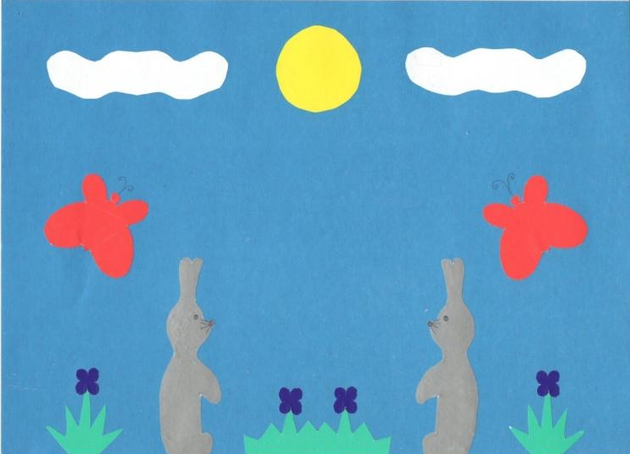
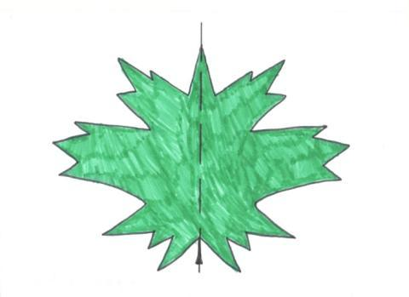
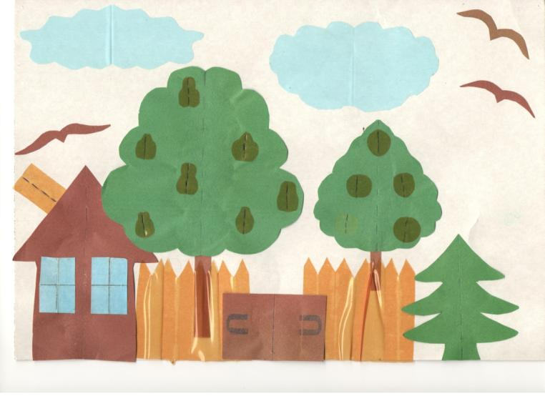
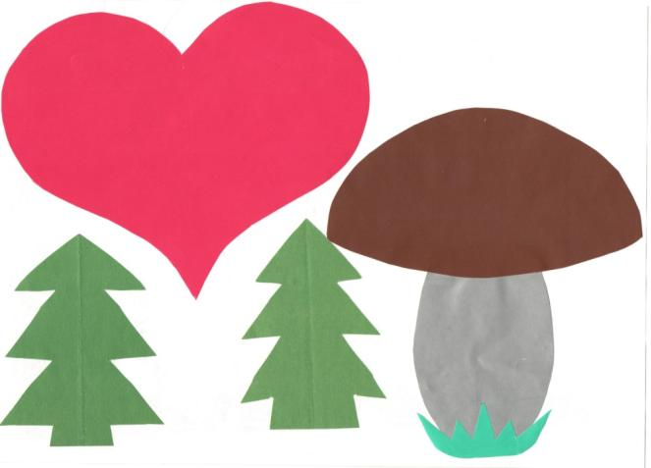
"Симметрия"
1 класс

Slide 4
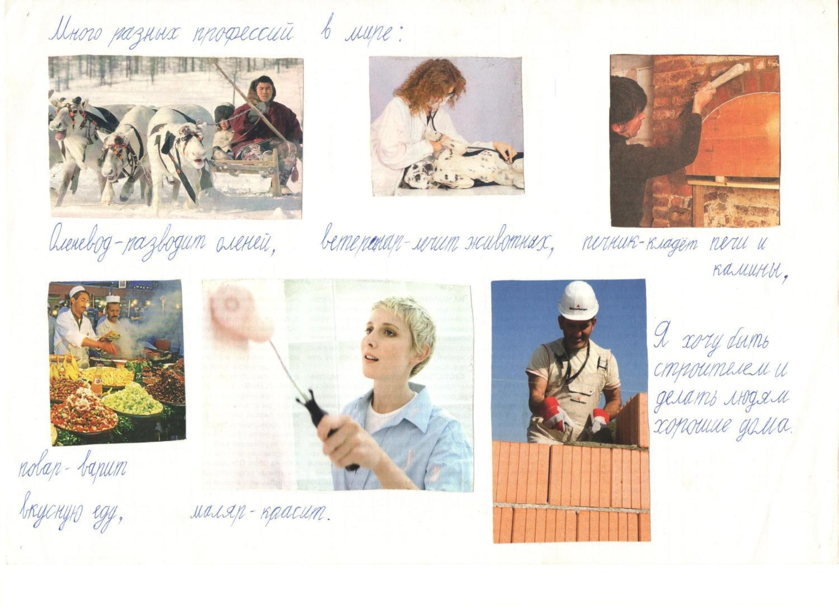
"Человек в обществе"

Slide 5
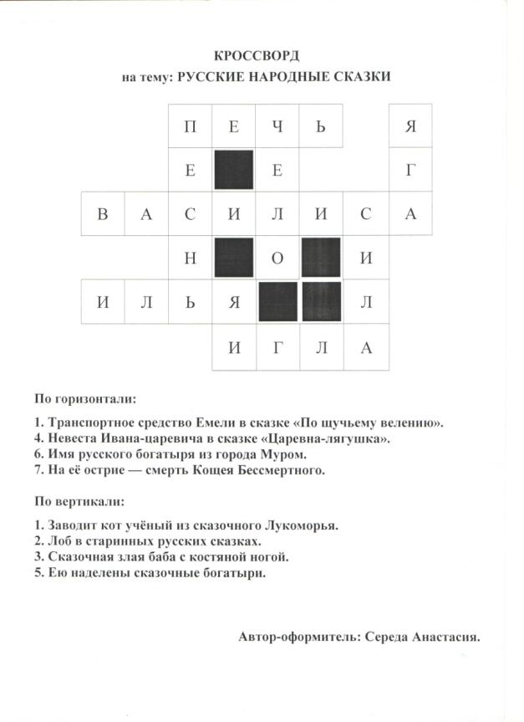
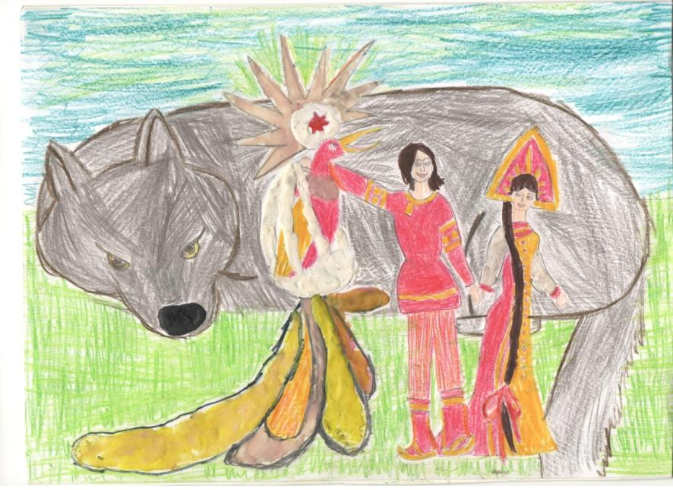
"Народные сказки"

Slide 6
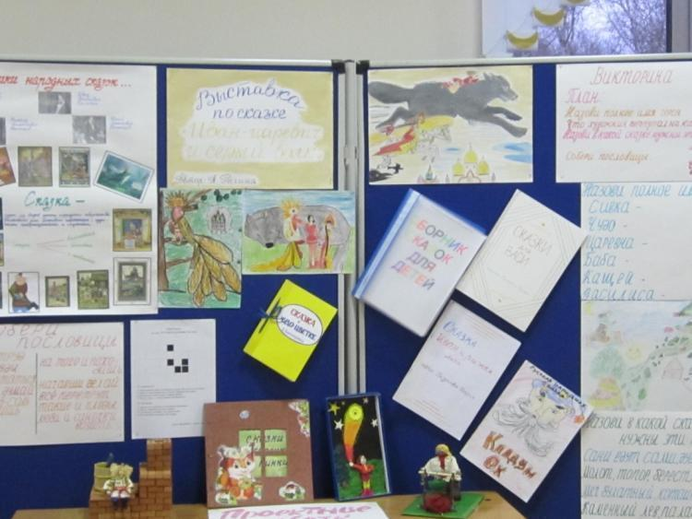
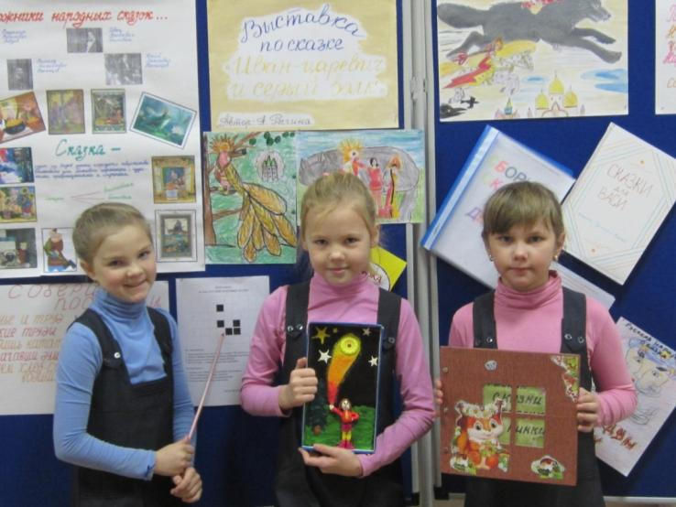
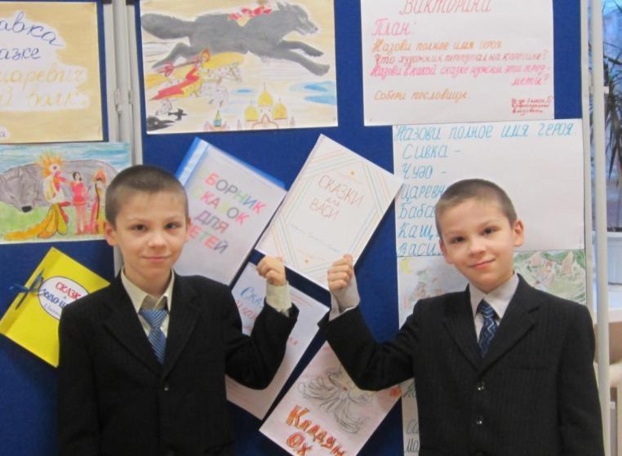
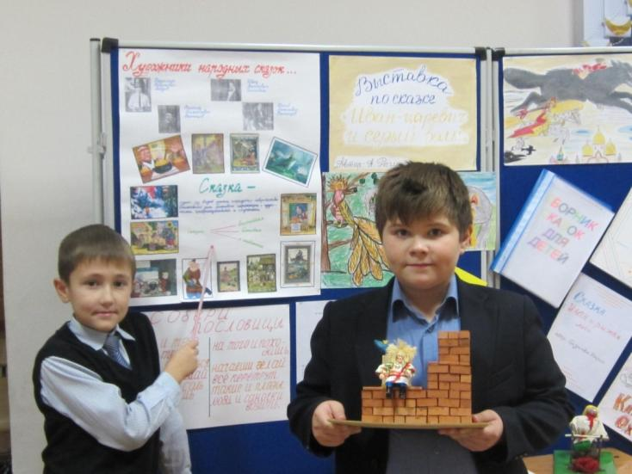

Slide 7
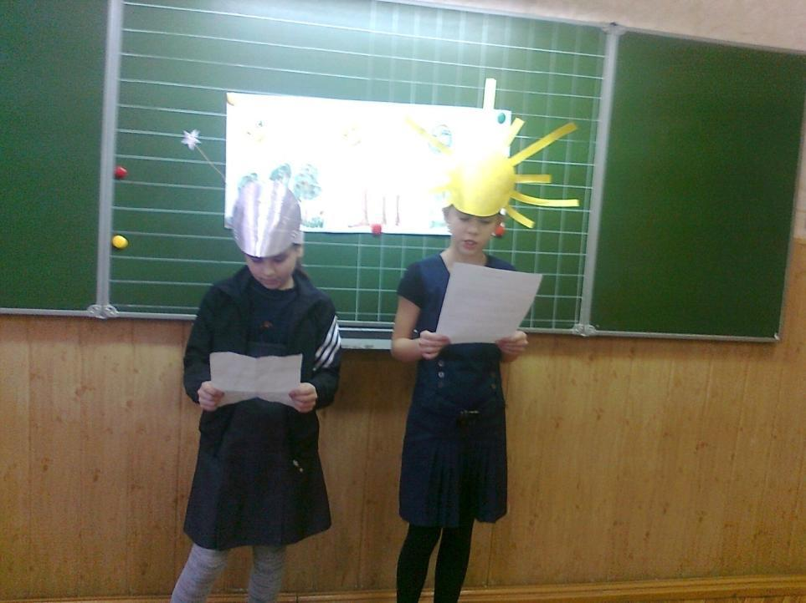
"Авторские сказки"

Slide 8
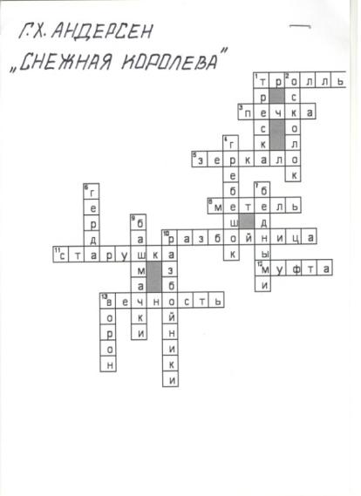
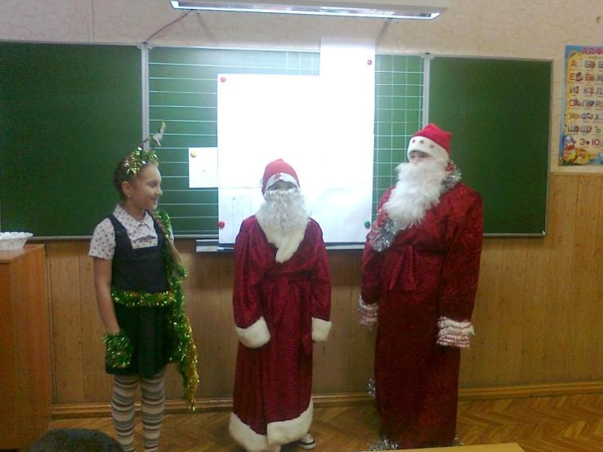
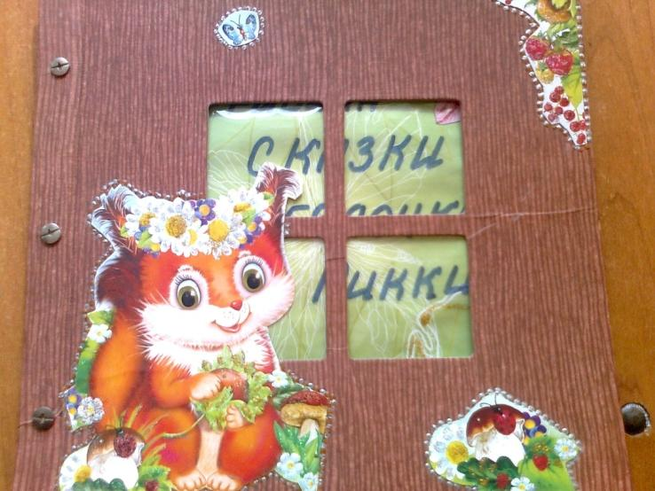
"Авторские сказки"

Slide 9
"Физкультура и спорт"

Slide 10
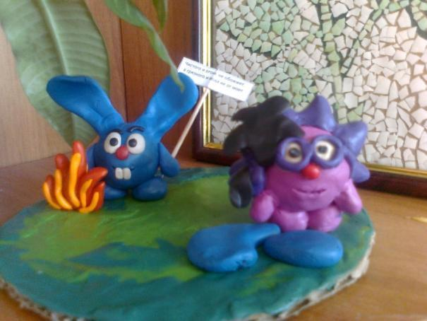
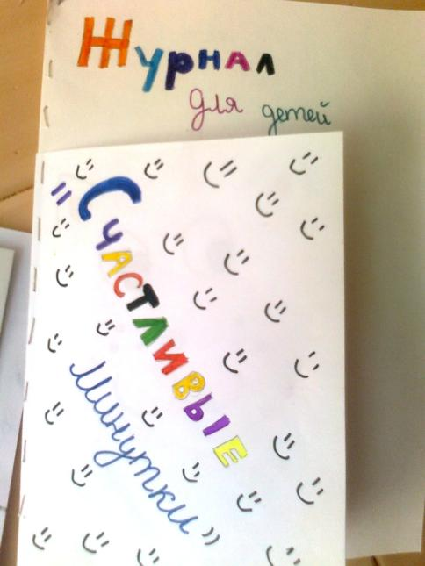
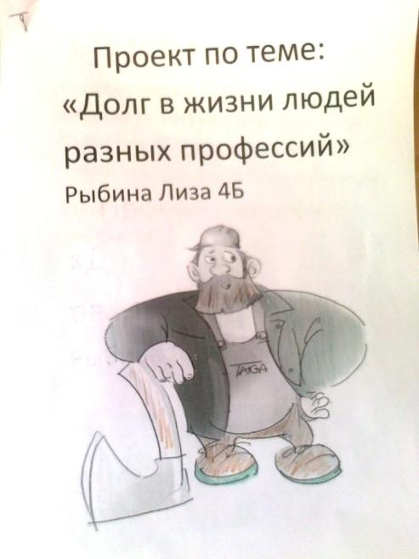
Проекты по ОРКСЭ

Slide 11
Выводы:
Проектная деятельность оказывает влияние на следующие группы умений: ·Исследовательские (умение генерировать идеи и выбирать лучшее решение);
· Коммуникативные (умение сотрудничать в ходе работы со всеми участниками процесса);
· Оценочные (умение правильно оценить свою работу и деятельность других );
· Информационные (умение самостоятельно добывать, обрабатывать и сохранять информацию); · Презентационные (умение держать себя перед аудиторией);
· Рефлексивные (умение оценить результативность работы, свою роль в общем деле);
· Менеджерские (умение планировать работу, принимать решения, справляться с обязанностями при выполнении коллективного дела) и др.

